Slide 1
Реорганизация казначейской системы Министерства Финансов Республики Молдова
Видеоконференция Казначейского Сообщества ПЕМПАЛ
18 апреля 2018 г.

Slide 2
Содержание:
Содержание
Нормативные акты регламентирующие реорганизацию
Изменение структуры казначейской системы
Расширение казначейских услуг на расстоянии
Преимущества реорганизации казначейской системы
Проблемы, трудности

Slide 3
Нормативные акты регламентирующие реорганизацию :
1. Нормативные акты регламентирующие реорганизацию
Стратегия реформы публичного управления на 2016-2020 годы (Постановление Правительства Республики Молдова № 911 от 25.07.2016 г.)
Постановление Правительства об организации и функционировании Министерства Финансов, № 696 от 30.08.2017 г.
Приказ Министерствa Финансов об установлении зон обслуживания для региональных казначейств, №144 от 27.11.2017 г.

Slide 4
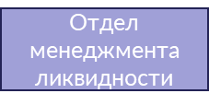
2. Изменение структуры казначейской системы (1)
Структура Управления Государственного Казначейства МФ (предыдущая и новая)
Государственное Казначейство (со статусом главного управления МФ) (41 сотрудник)
Управление Государственного Казначейства МФ (30 сотрудников)
Управление менеджмента ликвидности
Операционное управление
Управление методологии
Управление отчетности
Отдел прогнозирования и управления ликвидностью
Отдел учета отчетности об исполнении бюджета
Отдел методологии бухгалтерского учета в бюджетном секторе
Отдел отчетности государственного бюджета
Отдел отчетности бюджетов административно-территориальных единиц
Служба авторизации
Отдел операционных расходов
Отдел регламентирования и мониторинга деятельности казначейской системы
Отдел операционных доходов
Служба отчетности национального публичного бюджета

Slide 5
2. Изменение структуры казначейской системы (2)
Структура территориальных казначейств МФ (предыдущая и новая)
38 территориальных казначейств Министерства Финансов
(255 сотрудников)
5 региональных казначейств Министерства Финансов
(89 сотрудников)

Slide 6
Количество сотрудников в казначейской системе
2. Изменение структуры казначейской системы (3)
96
80
41
33
30
28
30
33
13
17
10
4

Slide 7
Зоны обслуживания для региональных казначейств Министерства Финансов
2. Изменение структуры казначейской системы (4)
МФ-РК Север - 13 районов + м. Бэлць
МФ-РК Центр - 13 районов + м. Кишинэу
МФ-РК Юг - 4 района + АТО Гагаузия
МФ-РК Кахул - 2 района
МФ-РК Кишинэу государственный бюджет - центральные органы власти и учреждения госбюджета из близлежащих районов

Slide 8
Расширение казначейских услуг на расстоянии
3. Расширение казначейских услуг на расстоянии (1)
электронное представление учреждениями платежных документов, с электронной подписью
электронная выписка из текущего счета
электронный доступ учреждений к нужной информации, отчетам
электронное представление учреждениями финансовых отчетов
Notes:
Учреждения заключают договора с обслуживающими казначействами на электронные услуги представления платежных документов через модуль “E-docplat”.

Slide 9
Расширение казначейских услуг на расстоянии
3. Расширение казначейских услуг на расстоянии (2)
Автоматизация операций для которых Министерство Финансов заключает договор с коммерческим банком (КБ “Moldova - Agroindbank” А.О.):
электронные операции c наличными денежными средствами в национальной валюте (январь 2018 г.)
электронные операции c наличными денежными средствами в иностранной валюте (в процессе тестирования)
перечисления в иностранной валюте (в процессе тестирования)

Slide 10
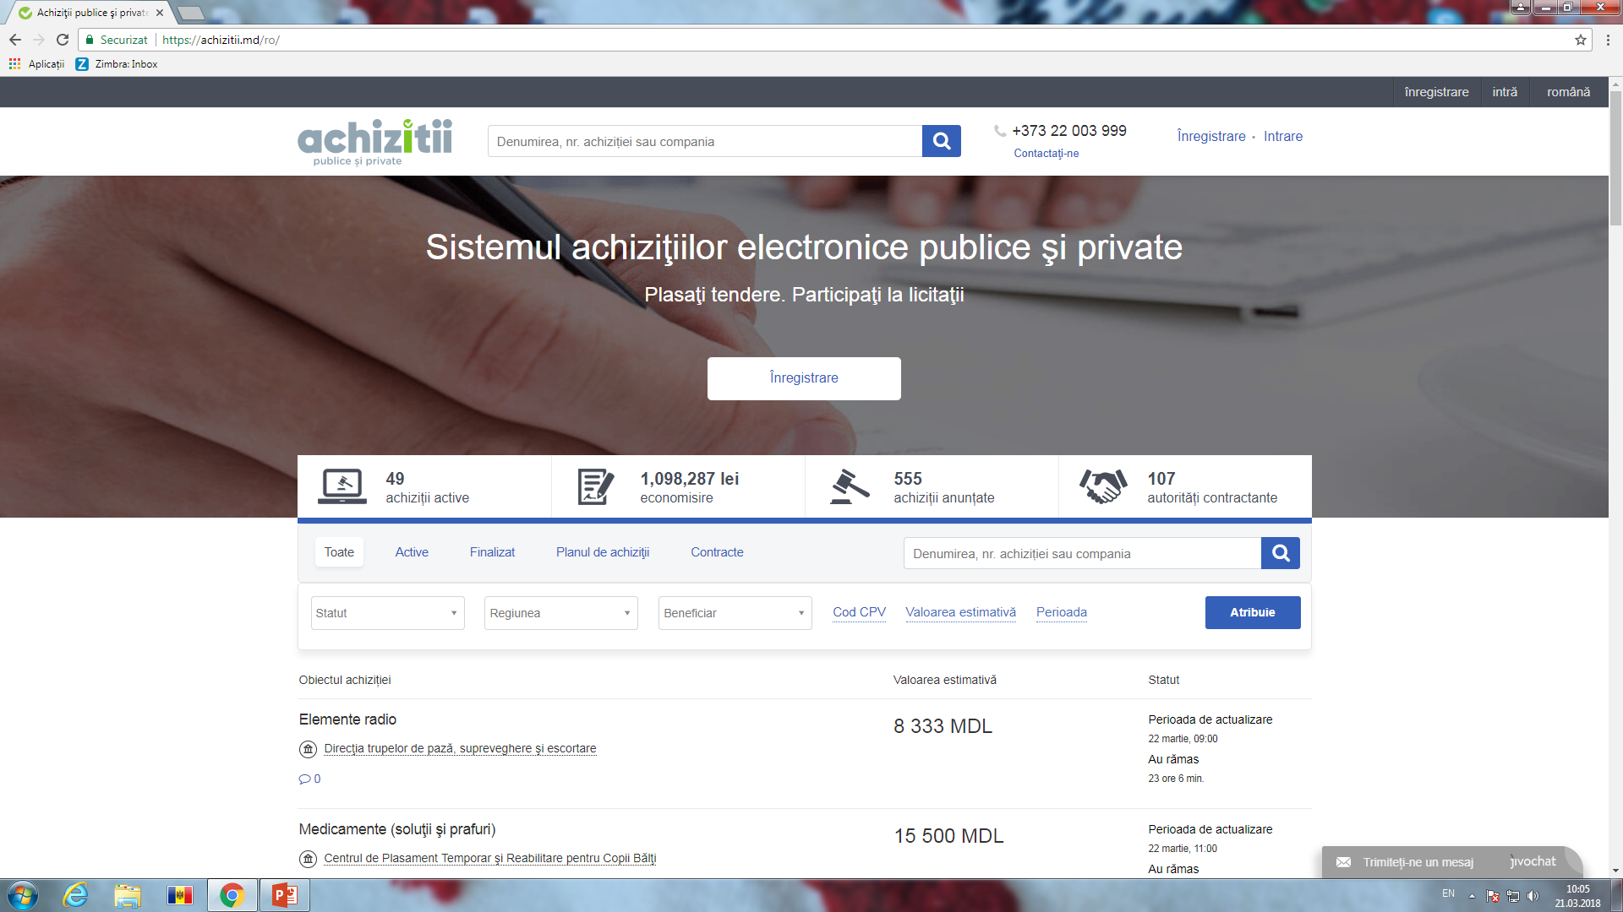
Расширение казначейских услуг на расстоянии
3. Расширение казначейских услуг на расстоянии (3)
Внедрение Электронной системы государственных закупок
Государственные закупки малой стоимости ( МФ, подведомственные административные органы) – с 01.01.2018
Государственные закупки большой стоимости – март 2018
Обучение – с февраля 2018 (министерства, ведомства, местные органы власти)
Notes:
Sistemul de achiziții publice electronice este în proces de definitivare și implementare

Slide 11
Расширение казначейских услуг на расстоянии
3. Расширение казначейских услуг на расстоянии (4)
Зеленый коридор :
термоэнергетический комплекс
расходы на персонал
стипендии
социальные выплаты работодателей
расходы на служебные командировки
субсидии.

Slide 12
Преимущества реорганизации казначейской системы
4. Преимущества реорганизации казначейской системы
Оптимизация публичных расходов
Сокращение численности персонала
Уменьшение объёма документов на бумажном носителе
Сокращение расходов учреждений
Повышение заработной платы
Улучшение качества казначейских услуг
Оперативность исполнения бюджетов
Прозрачность в исполнении бюджетов
Снижение рисков коррупции
Notes:
Сокращение необходимости учреждений приезжать в обслуживающие казначейства

Slide 13
Проблемы, трудности
5. Проблемы, трудности
совпадение реорганизации казначейской системы с закрытием бюджетного года
сокращение персонала в территориальных казначействах
нехватка кадров в региональных казначействах
увеличение объема операций на одного госслужащего
изменения в интегрированной информационной системе
частичное электронное обслуживание учреждений
большое расстояние до региональных казначейств
обучение, консультации, проведение семинаров

